Slide 1

ITASTY
組別：第一組
組員：許智先、鄭易儒、吳櫂陞、蔡亞倫、李家愷
指導老師： 王亭幼老師、許雅婷老師、陳正昌老師、 錢達智老師

Slide 2

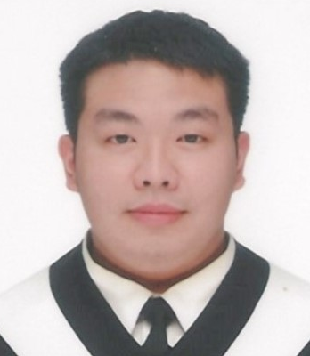
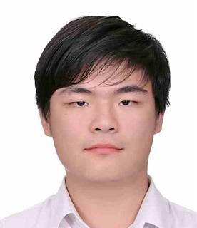
小組成員與分工介紹
許智先(組長)
頁面
食譜頁
資料庫
資料表
鄭易儒
頁面
首頁
登入註冊頁
問題表單頁
資料庫
資料表
吳櫂陞
頁面
使用者頁
資料庫
資料表

Slide 3


小組成員與分工介紹
蔡亞倫
頁面
收藏頁
資料庫
資料表
李家愷
頁面
搜尋頁
後台頁-檢舉欄
資料庫
檢舉資料表

Slide 4
大綱
開發技術與使用工具
動機和目的
Logo設計
資料庫結構圖
網站功能介紹

Slide 5











開發技術與使用工具
前端
後端
資料庫 版本控制

Slide 6
動機和目的
iTasty是為了回應現代人對均衡飲食越來越高的要求，及減輕家庭主夫主婦們為家人烹飪出均衡的飲食的壓力所建立的網站。
設立了計算食譜卡洛里的功能讓使用者能直觀知道吃進多少營養並配合食譜管理、蒐藏及產生購物清單來減輕每位家庭煮夫煮婦的負擔。

Slide 7

Logo設計
中央交叉的餐具，象徵了烹飪和用餐的結合，
代表了我們專注於提供精緻食譜和美食體驗。
“Perfect Recipe Awaits”表達我們的期待和承諾，
期許用戶探索網站上的完美食譜。
為了給人一種溫暖且誘人的顏色，主要使用了深褐色，
與美食和烹飪的主題結合，給人一種高品質和家的感覺。
通過精心選擇的元素和設計，成功地傳達了提供完美的食譜的核心理念，
讓每個人都能享受烹飪和美食的樂趣。

Slide 8
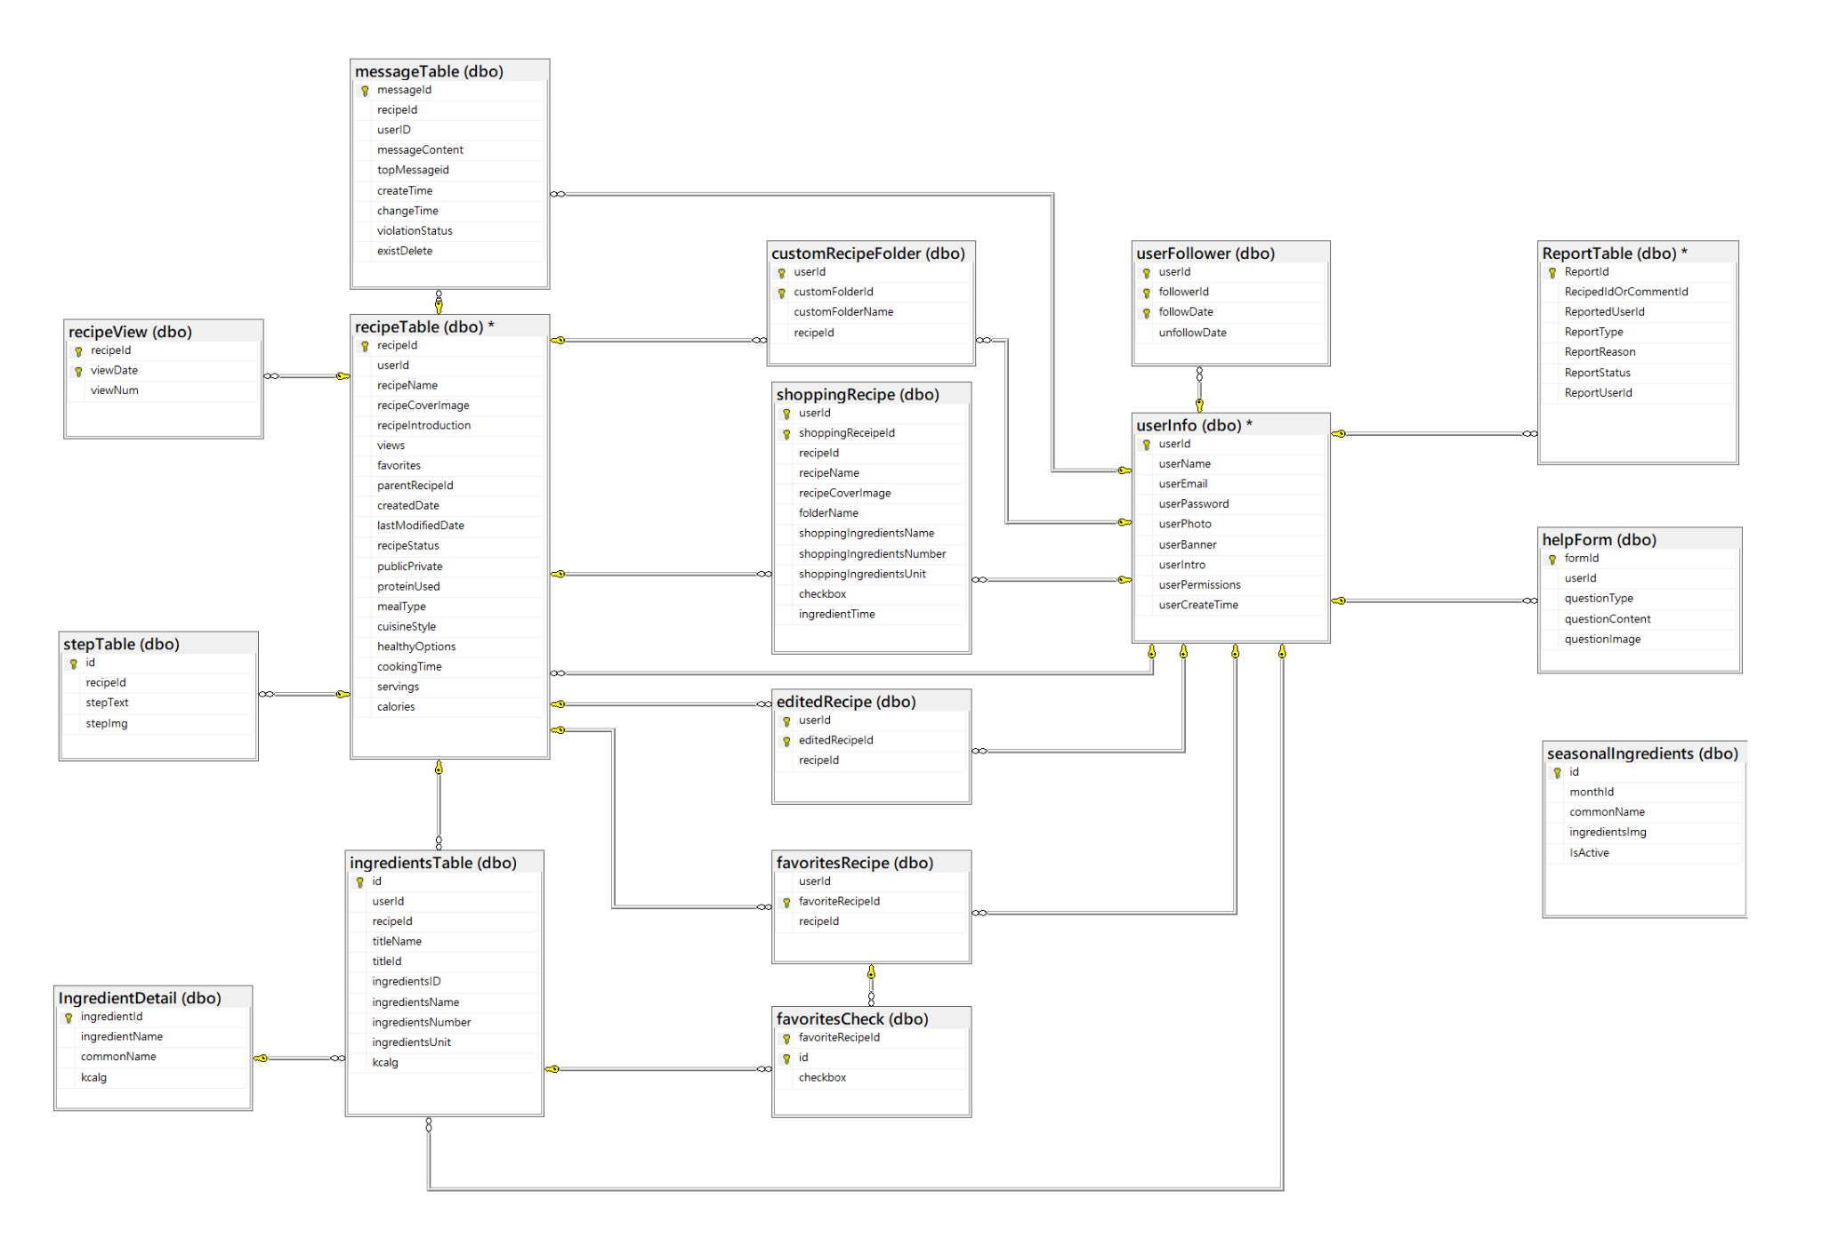
資料庫結構圖
食譜
收藏
會員
後台
2024

Slide 9
首頁、篩選頁 及 登入/註冊頁
鄭易儒

Slide 10
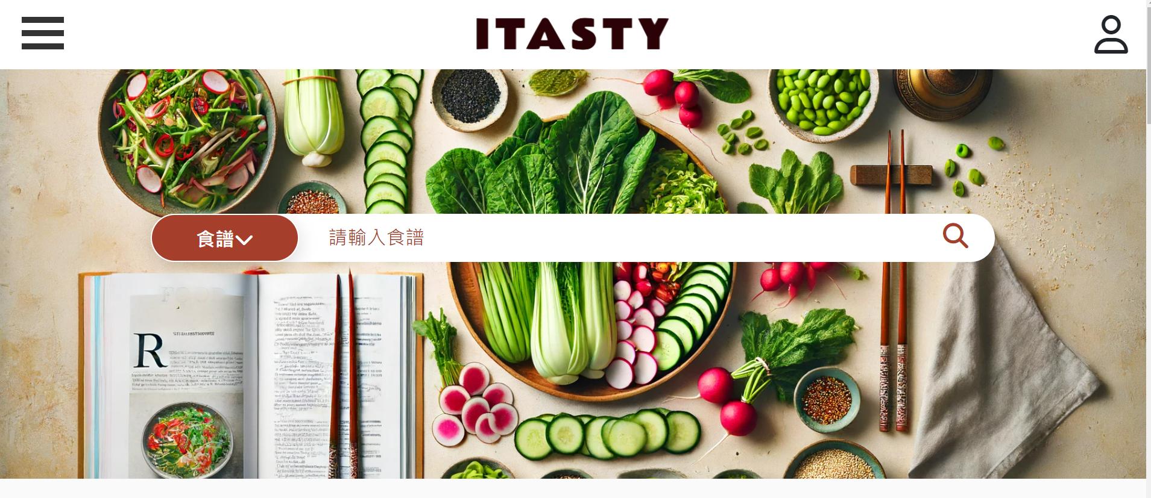
網站功能介紹 -首頁
切換搜尋類型
輸入區
搜尋鈕

Slide 11
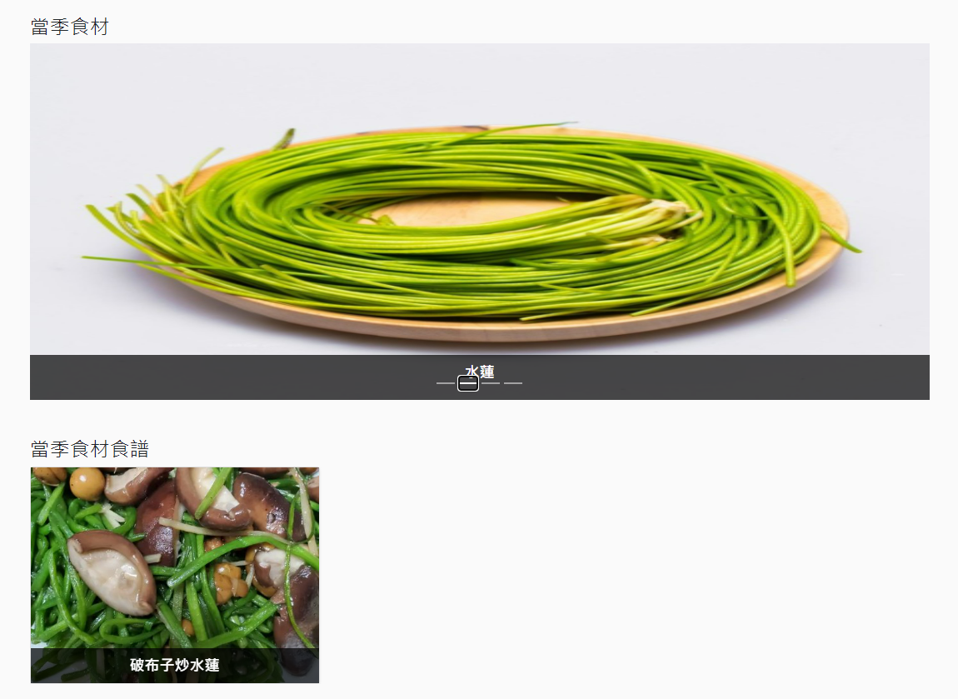
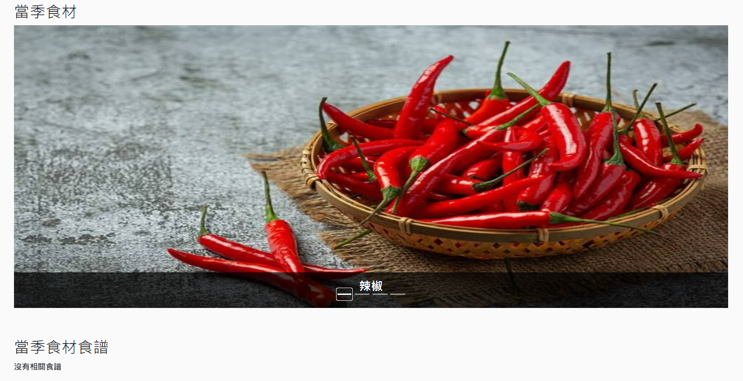
網站功能操作 -首頁
切換當季食材按鈕來改變食材食譜的內容。
食材切換按鈕
如果沒有該食材食譜會顯示沒有相關食譜

Slide 12
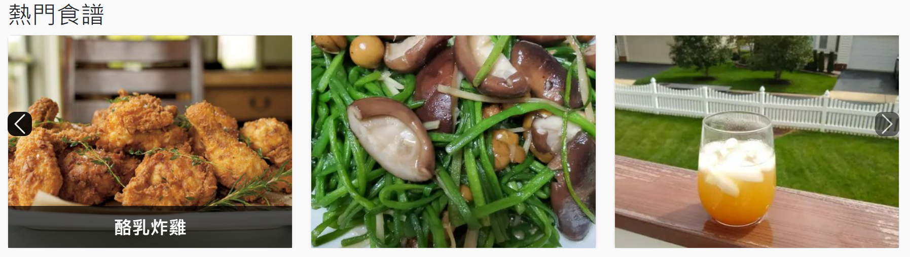
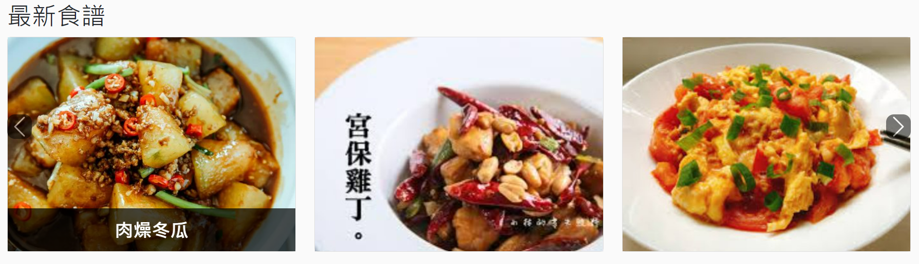
網站功能操作 -首頁
熱門食譜輪播是透過食譜的觀看次數來進行排序，使用者可以清楚最近熱門的食譜。
切換輪播上一頁
切換輪播下一頁
最新食譜輪播是透過食譜發布時間進行排序，能讓使用者可以直接看到最新發布的食譜。

Slide 13
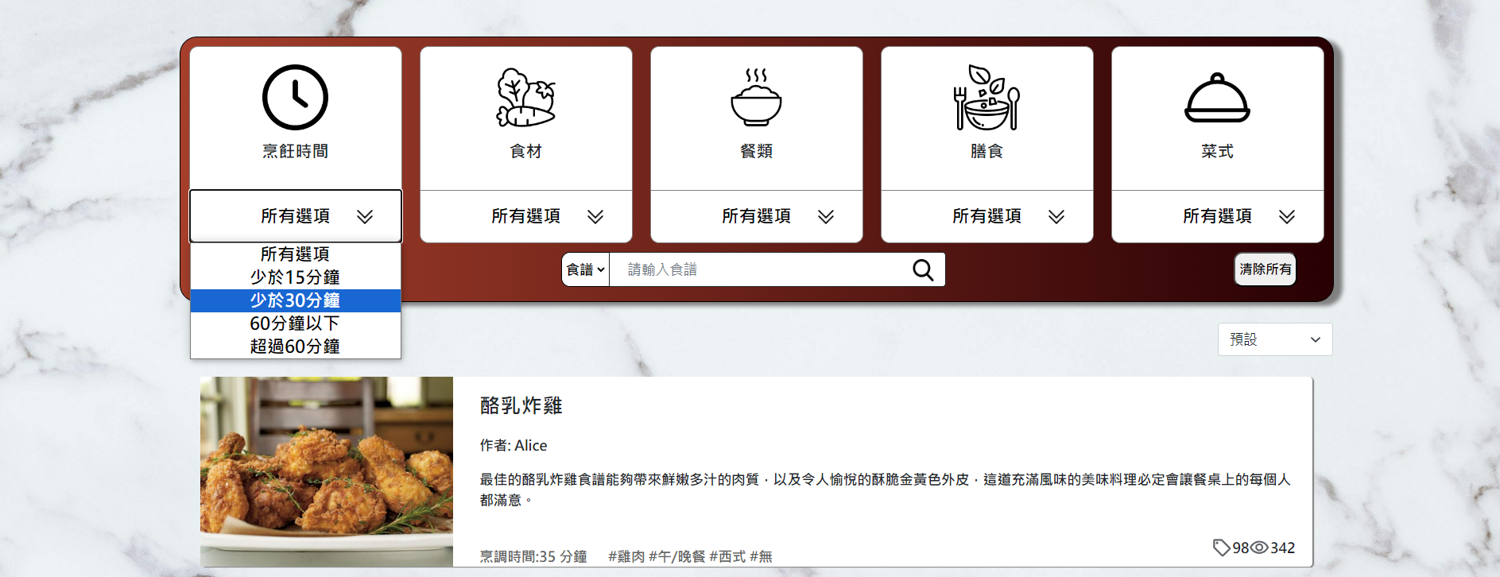
網站功能介紹 -篩選頁
使用者能透過上方下拉式選單進行篩選，使用者可以再透過排序選單來尋找食譜。
下拉式選單
排序選單
收藏/瀏覽數

Slide 14
網站功能介紹 -登入/註冊頁
此頁面預設是登入畫面，可以透過註冊帳號、立即登入來切換畫面。

Slide 15
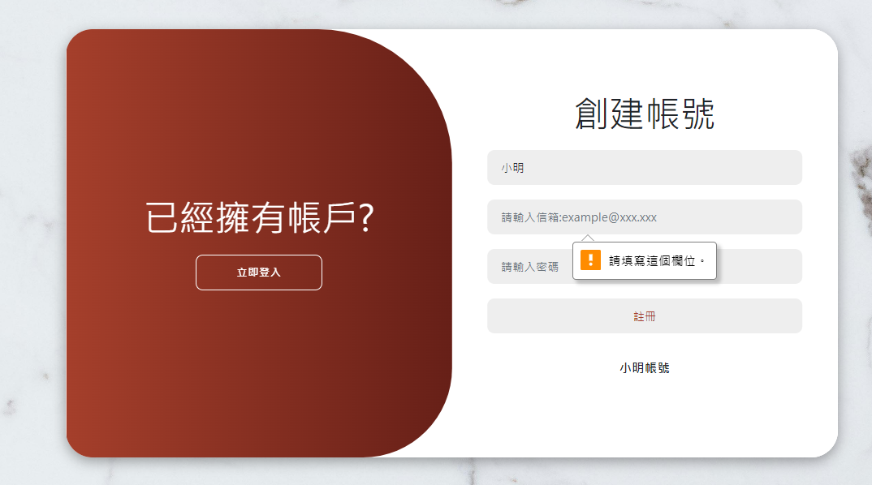
網站功能介紹 -登入/註冊頁
網頁輸入欄有添加條件，沒有填寫無法送出。

Slide 16
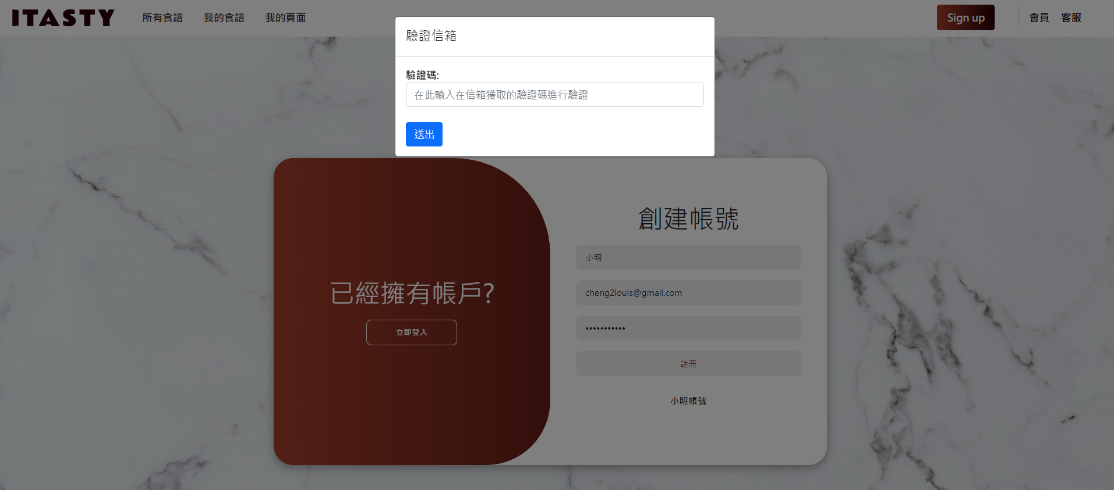
網站功能介紹 -登入/註冊頁
使用者註冊時，網站會寄一封驗證碼到註冊信箱驗證是否是本人的帳號

Slide 17
網站功能介紹 -首頁
情境介紹:
小明晚上想自己做有關雞肉的料理，於是他進入了Itasty網站。
為了更快速的找到食譜，他進入篩選頁面進行篩選，小明透過排序找到最多人瀏覽的食譜。
進入食譜頁面，看完食譜後他對作者非常感興趣，但他發現沒辦法關注作者於是進入註冊頁面。

Slide 18
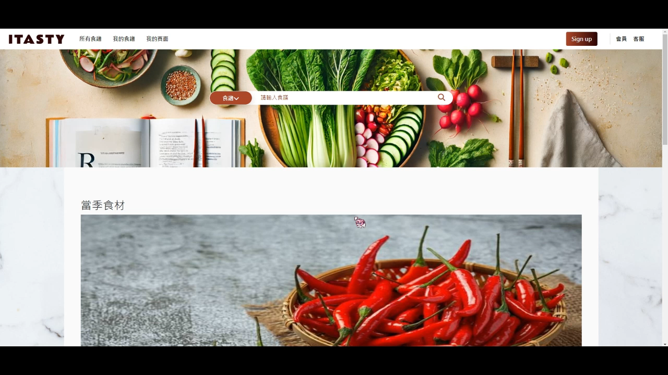
網站功能介紹 -首頁

Slide 19
網站功能介紹 -食譜頁及編寫食譜頁
許智先
Notes:
感謝智先同學對食譜頁的介紹，我是蔡亞倫。今天我要介紹的是食譜收藏夾的功能。

Slide 20
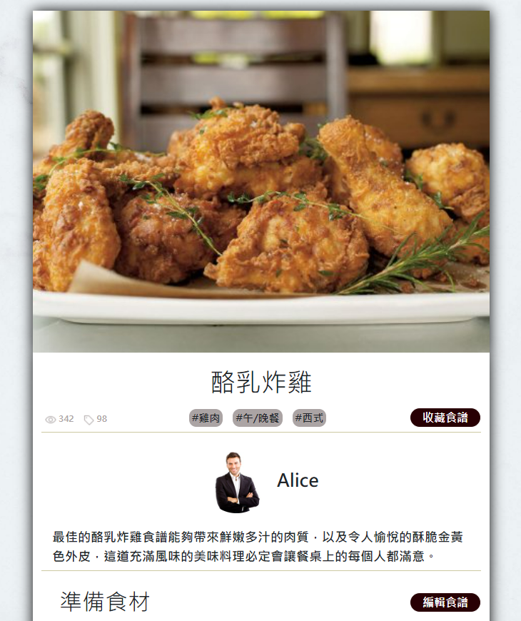
食譜頁介紹
食譜封面
快速搜尋標籤
瀏覽數和收藏數顯示
收藏食譜按鈕
作者名稱及食譜介紹

Slide 21
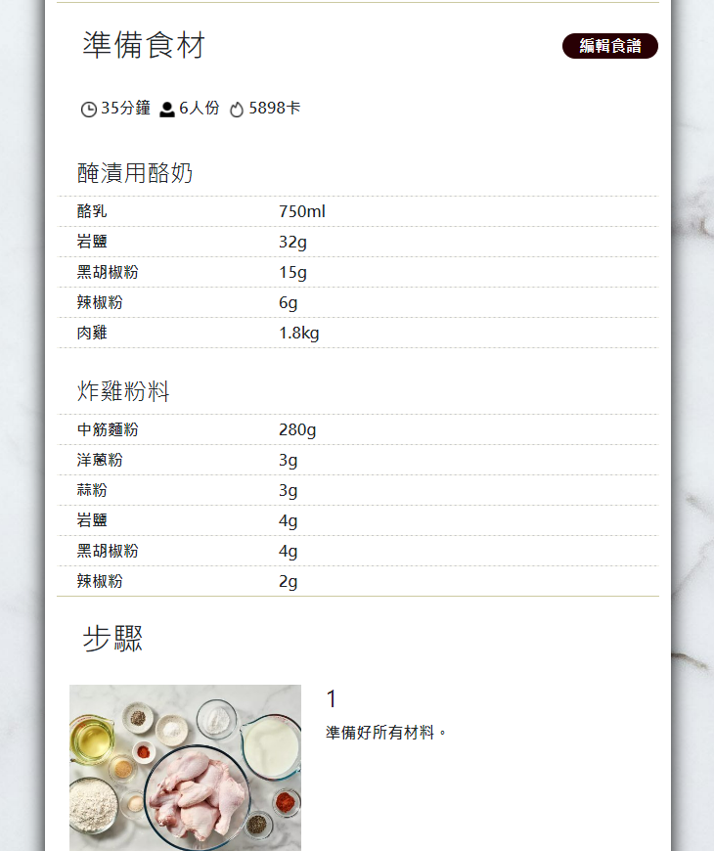
食譜頁介紹
編輯食譜按鈕
烹飪時間餐點份數及卡洛里數顯示
使用食材區

Slide 22
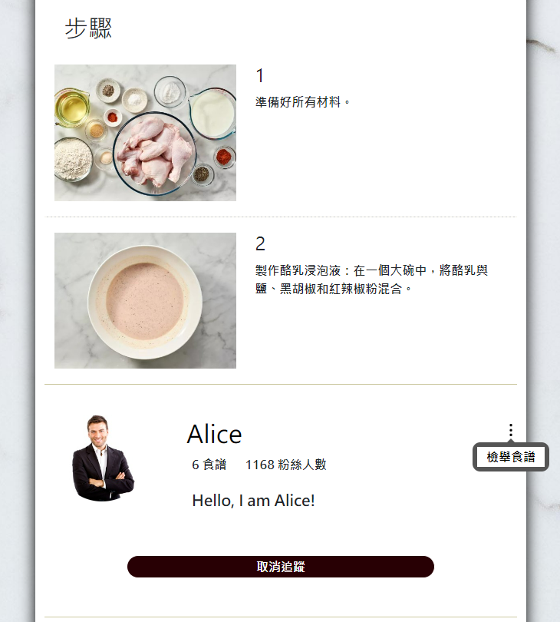
食譜頁介紹
烹飪步驟區
作者個人資料區
(可連至作者個人頁)
食譜檢舉按鈕
追蹤作者按鈕

Slide 23
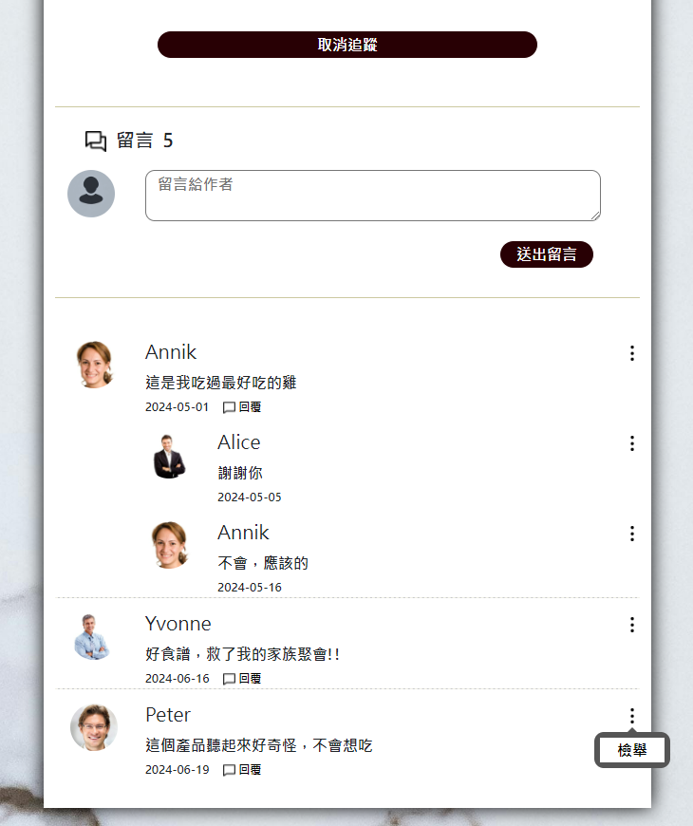
食譜頁介紹
目前留言總數顯示
留言給作者區
留言區
食譜檢舉按鈕

Slide 24
食譜頁介紹
編輯留言
新增留言
回覆留言

Slide 25
食譜頁介紹
普通食譜
參考食譜

Slide 26
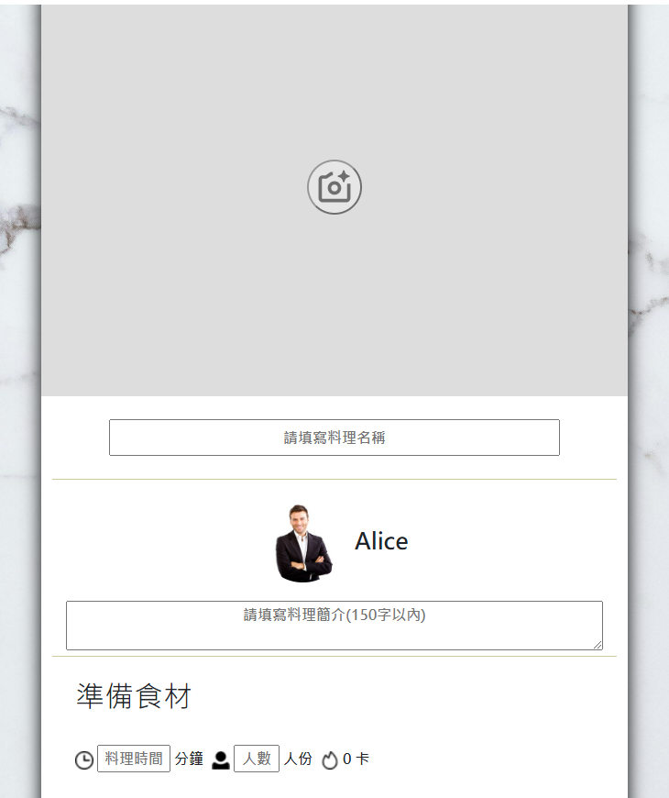
編寫食譜頁介紹
食譜封面上傳區
填寫料理名稱欄
填寫料理簡介欄

Slide 27
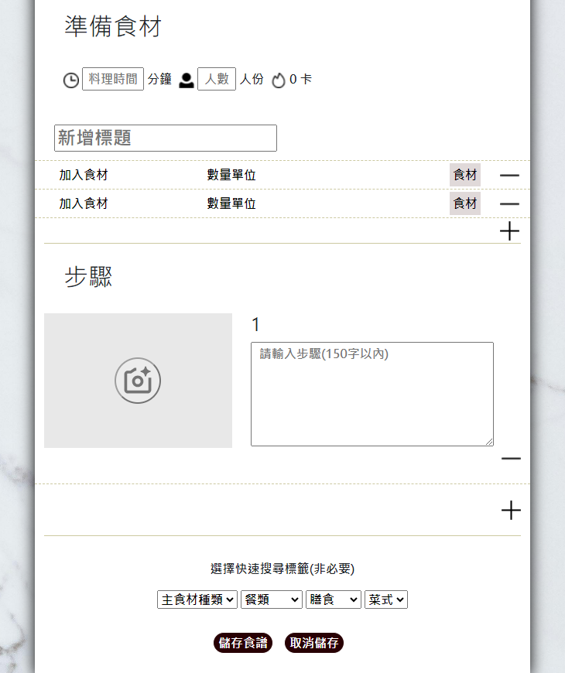
編寫食譜頁介紹
料理時間 份數輸入區
食材填寫區
步驟填寫區
快速搜尋標籤輸入區

Slide 28
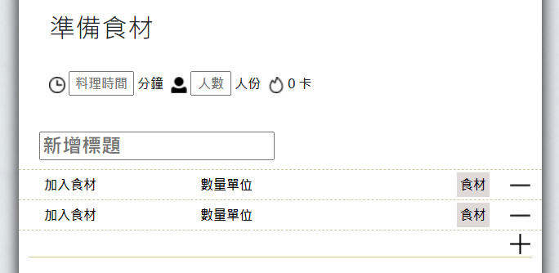
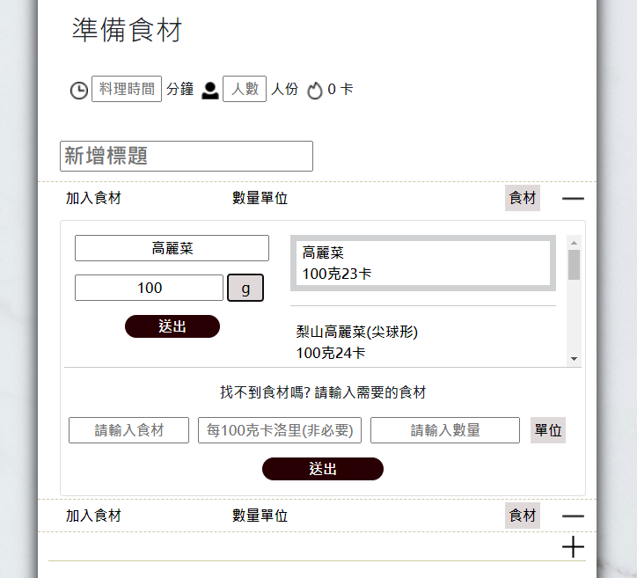
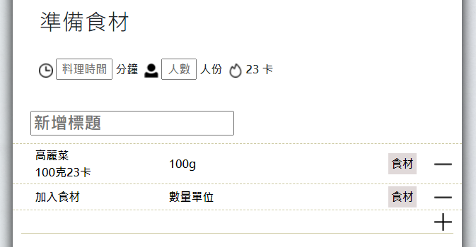
編寫食譜頁介紹
點擊開啟輸入欄位
選擇想要的食材
選取後的食材資料會顯示到畫面上

Slide 29
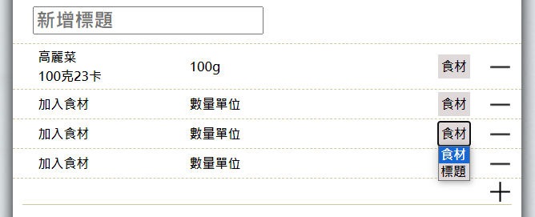
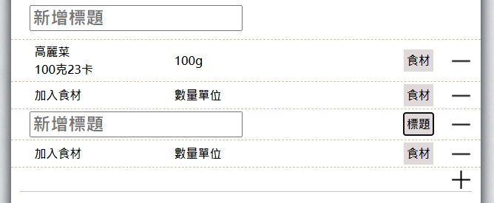
編寫食譜頁介紹
切換為食材欄或標題欄

Slide 30
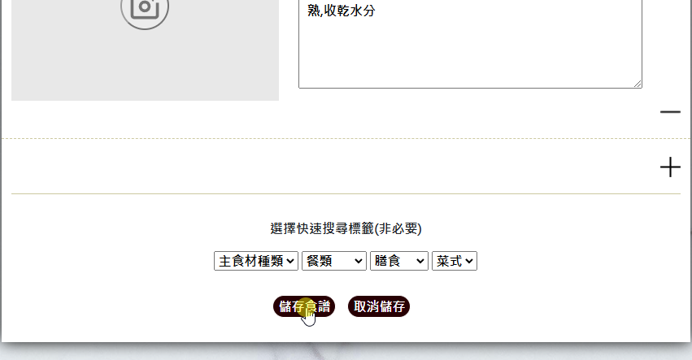
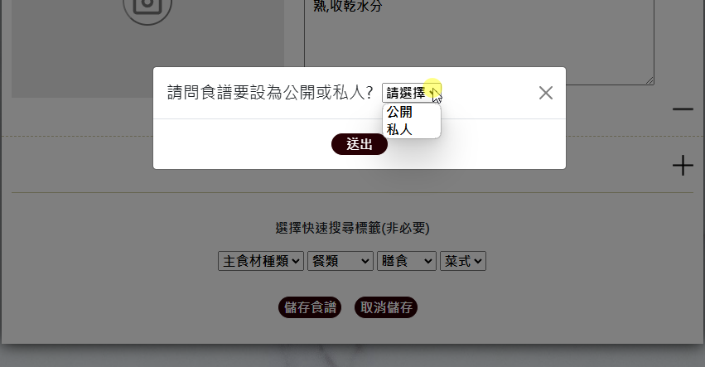
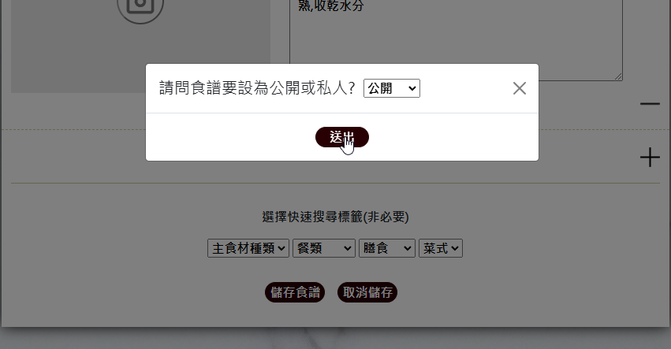
編寫食譜頁介紹
送出食譜

Slide 31
寫食譜頁介紹
情境介紹:
在使用了iTasty一陣子，參考了幾位活躍用戶的食譜後，小明也準備來寫食譜了。他準備分享媽媽以前常煮給他吃的菜，但是他似乎忘記了某些關鍵材料...

Slide 32
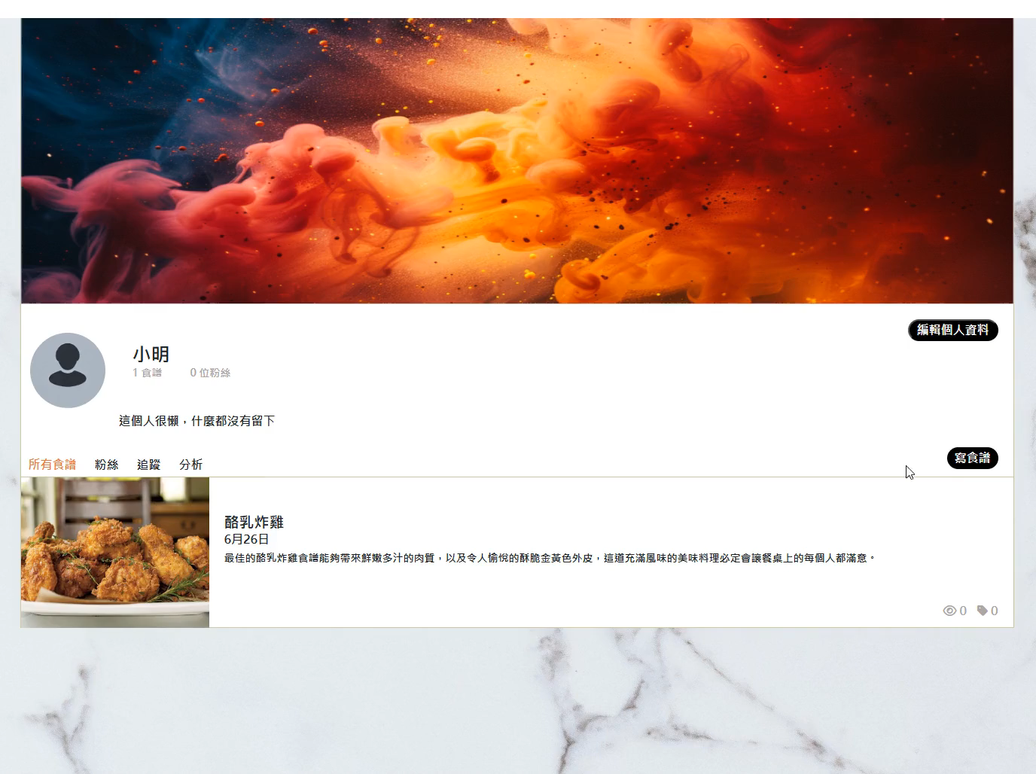
寫食譜頁介紹

Slide 33
網站功能介紹 -食譜收藏夾
蔡亞倫
Notes:
感謝智先同學對食譜頁的介紹，我是蔡亞倫。今天我要介紹的是食譜收藏夾的功能。

Slide 34
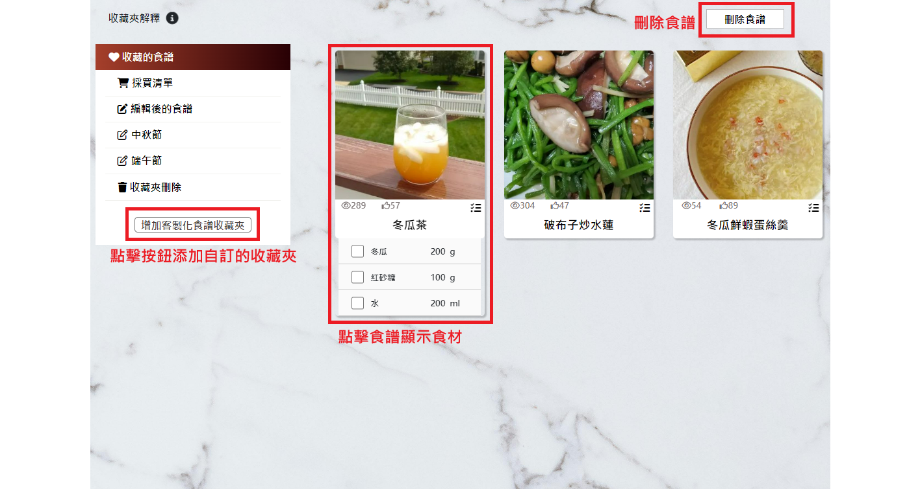
網站功能介紹 -食譜收藏夾
Notes:
這是收藏頁的基本樣式。你可以點選左邊收藏的食譜選項查看最新喜愛的食譜。你也可以點選食譜粗略查看所需要的材料和份量。
如果你收藏錯誤或不再想收藏該食譜，也可以點選刪除食譜按鈕進行刪除。
為了方便管理和整理不同種類的食譜，你還可以自製客製化的食譜收藏夾來進行分類。

Slide 35
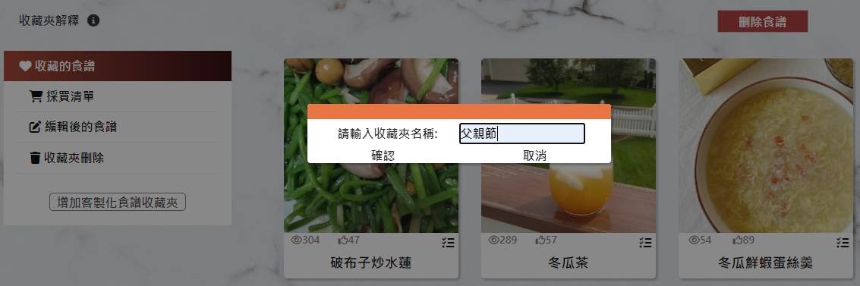
網站功能介紹 -食譜收藏夾
根據不同主題或節日，創建不同食譜收藏夾
Notes:
點選“新增”後，輸入收藏夾的名字便可以創建新的收藏夾，這裡也有做不能重複命名的防呆機制，防止有重複命名的收藏夾產生

Slide 36
網站功能介紹 -食譜收藏夾
拖曳方式輕鬆整理和管理食譜，讓你更迅速地找到所需的食譜。
Notes:
同樣地，我們也可以使用拖曳的方式輕鬆整理和管理食譜，將食譜填充到剛剛創建的客製化收藏夾中，讓你更迅速地找到所需的食譜。

Slide 37
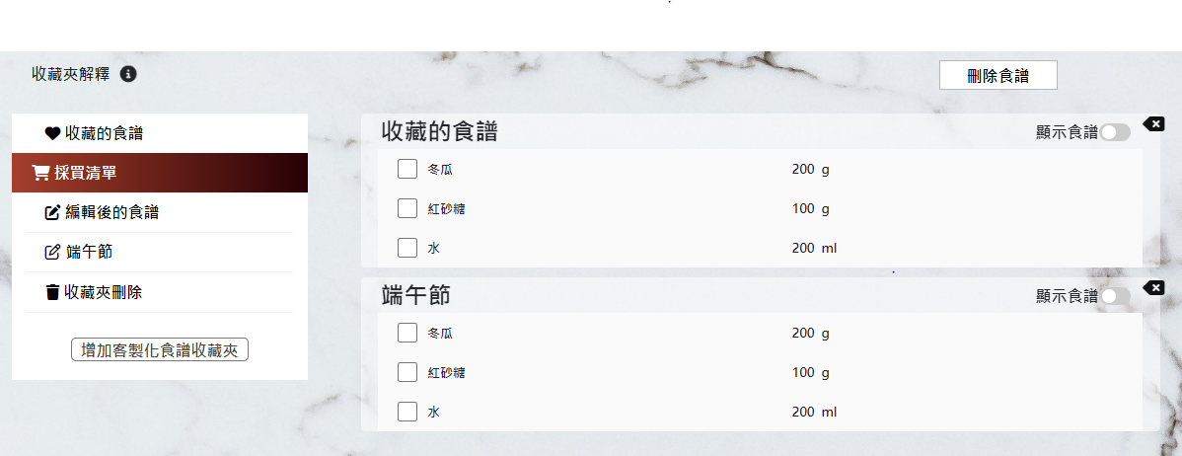
網站功能介紹 -食譜收藏夾
你還可以透過拖曳功能將食譜添加至採買清單，系統會根據你所選的收藏夾進行分類
Notes:
為了方便購物所需，使用者在將食譜拖曳到採買清單時，系統會根據不同的收藏夾顯示相應的食材列表。

Slide 38
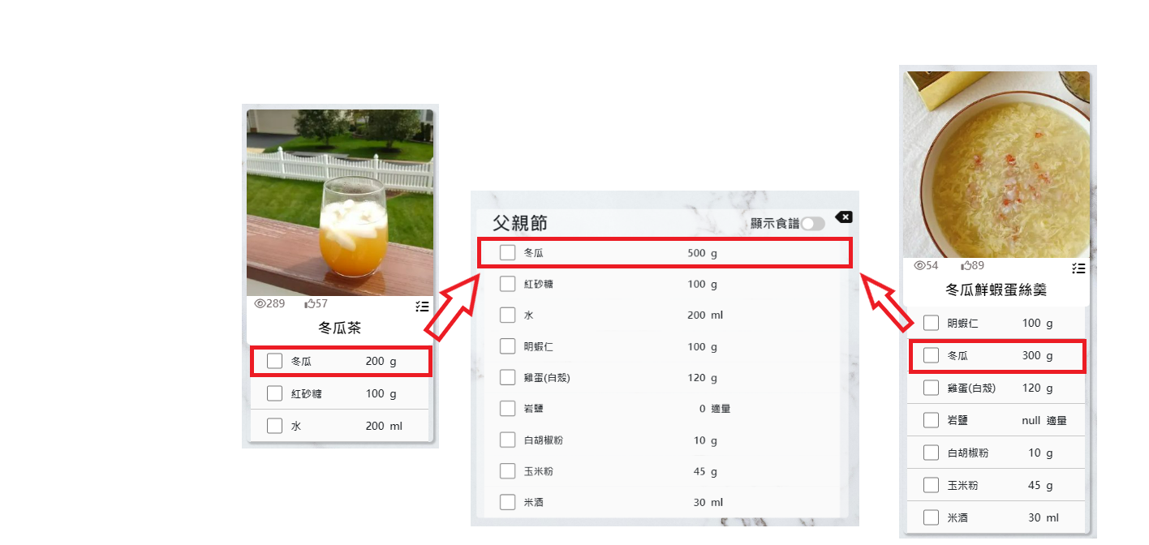
網站功能介紹 -食譜收藏夾
不同食譜相同食材的加總
Notes:
為了避免重複檢視不同食譜中相同的食材，系統會自動將相同食材的所需購買量進行加總。如圖所示:系統會加總兩個食譜相同食材也就是"冬瓜"的食材量的加總並做顯示

Slide 39
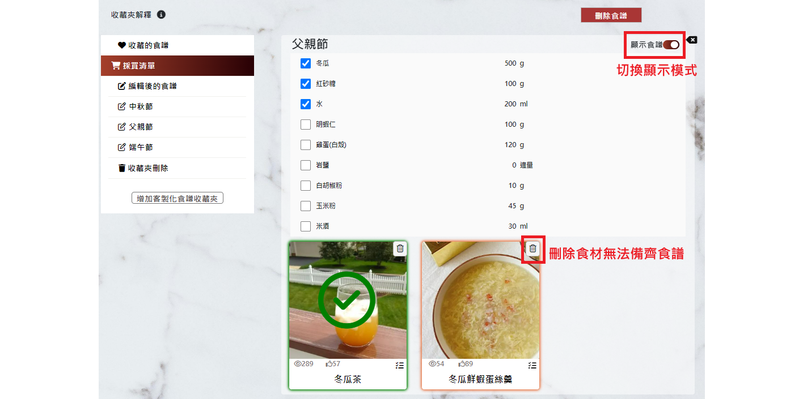
網站功能介紹 -食譜收藏夾
採買清單還提供了便捷的切換模式，以便你查看所拉取的食材列表
Notes:
在採買過程中，為了方便查看哪些食譜的食材還未備齊，我們提供了另一種顯示食譜的形式。這個功能可以讓你直觀地知道目前缺少的食材屬於哪個食譜。在食材無法準備齊全的情況下，你也可以對列表中的食譜進行刪除。

Slide 40
網站功能介紹 -食譜收藏夾
情境介紹:
Carol想要為下個月的父親節做準備，
他準備了冬瓜茶、破布子炒水蓮、冬瓜鮮蝦蛋絲羹，
之後發現了破布子炒水蓮父親其實不喜歡並取消掉，
再買冬瓜茶和冬瓜鮮蝦蛋絲羹的食材時候發現冬瓜鮮蝦蛋絲羹的"米酒"怎麼找都找不到，只能忍痛刪除此食譜。

Slide 41
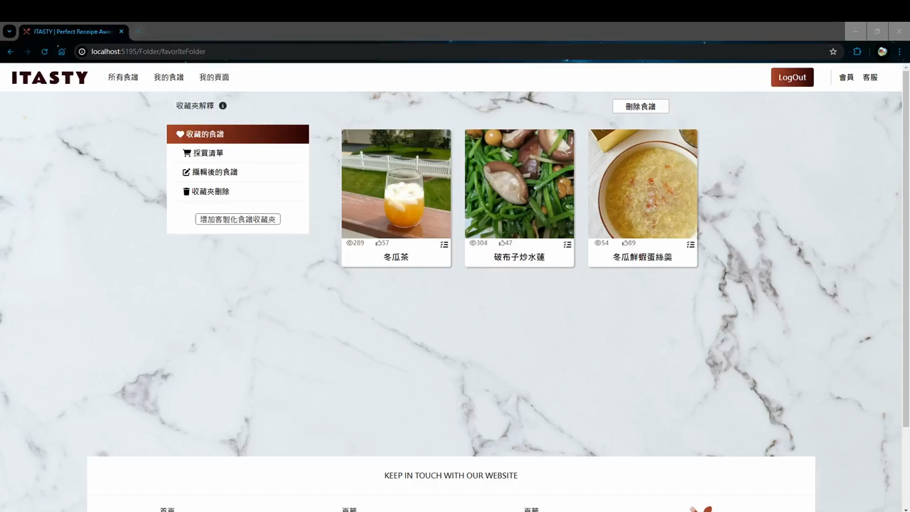
網站功能介紹 -食譜收藏夾

Slide 42
使用者個人頁
吳櫂陞

Slide 43
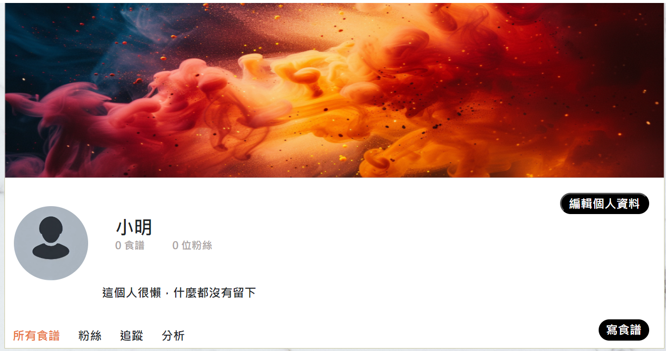
網站功能介紹 -使用者個人頁
使用者的可以自定義自己的個人資訊
編輯按鈕
Notes:
使用者的個人資訊－橫幅、頭像、名字、自介
想要編輯個人資訊，到自己的頁面 點擊編輯進行修改

Slide 44
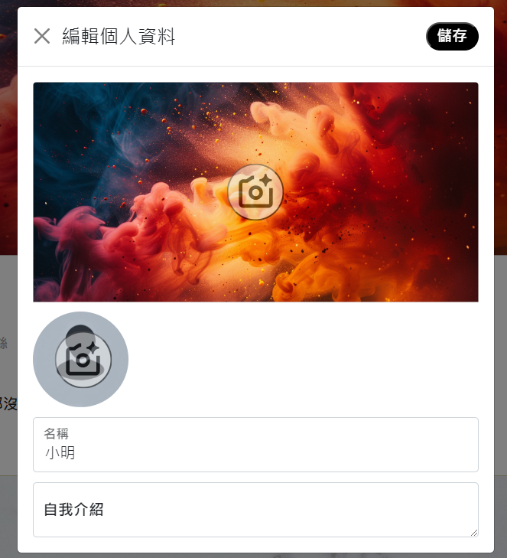
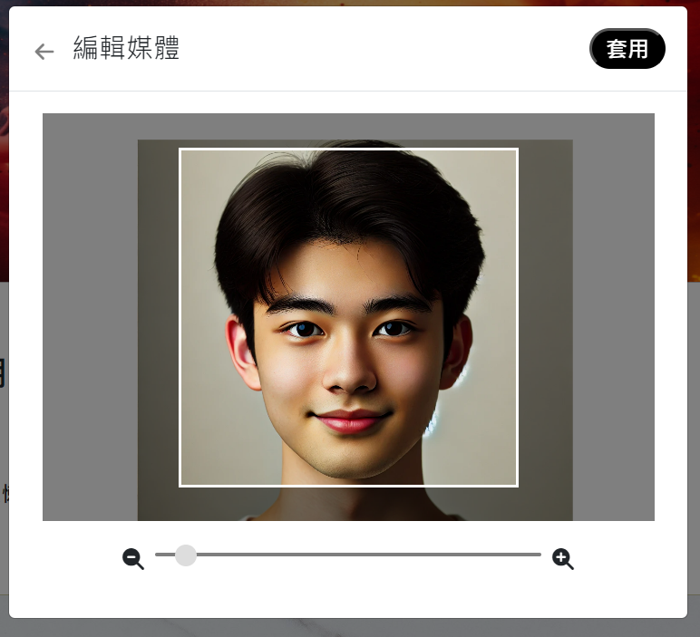
網站功能介紹 -使用者個人頁
透過Croppie.js 裁切圖片；
編輯完成後透過ajax更新使用者資訊
圖片上傳
Notes:
點擊編輯按鈕後 就會跳出彈跳視窗
可以在這裡修改橫幅、頭像、名字、自介
橫幅與頭像點擊按鈕開啟檔案總管進行圖片上傳
上傳後的圖片可以再透過croppie.js進行裁切
編輯完成後透過AJAX上傳並同步更新網頁上的資訊

Slide 45
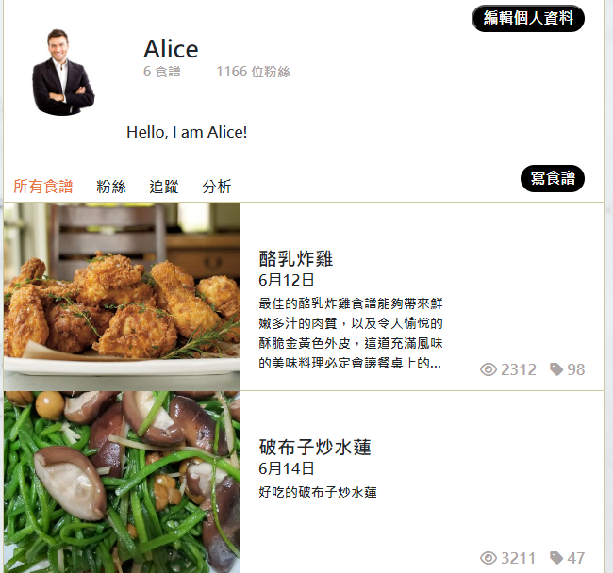
網站功能介紹 -使用者個人頁
透過頁籤切換顯示的資訊
食譜頁：
顯示撰寫過的食譜
食譜頁籤
Notes:
使用者資訊的頁籤 預設勾選食譜
食譜頁籤被勾選 下方的河道會顯示 這個使用者發布的食譜
食譜會顯示 預覽圖、名稱、發布日期、食譜簡介、瀏覽數與收藏數

Slide 46
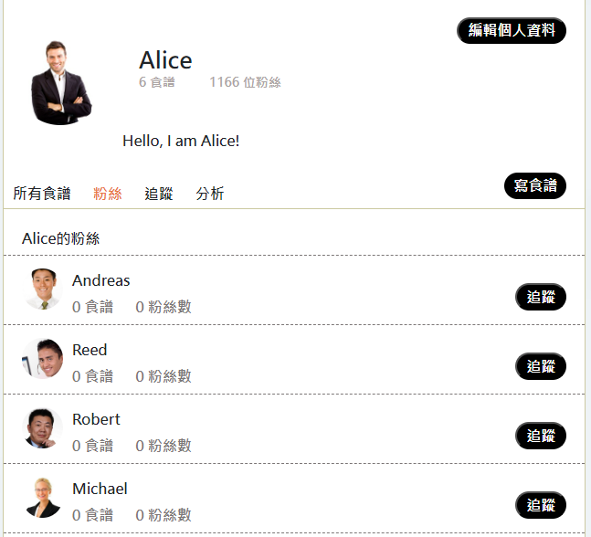
網站功能介紹 -使用者個人頁
透過頁籤切換顯示的資訊
粉絲頁：
顯示關注我的使用者
粉絲頁籤
Notes:
粉絲頁籤勾選 會顯示使用者的粉絲

Slide 47
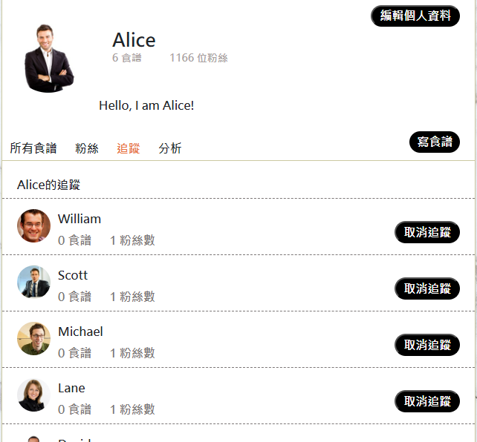
網站功能介紹 -使用者個人頁
透過頁籤切換顯示的資訊
追蹤頁：
顯示我關注的使用者
追蹤頁籤
Notes:
追蹤頁籤勾選 會顯示使用者追蹤的其他人

Slide 48
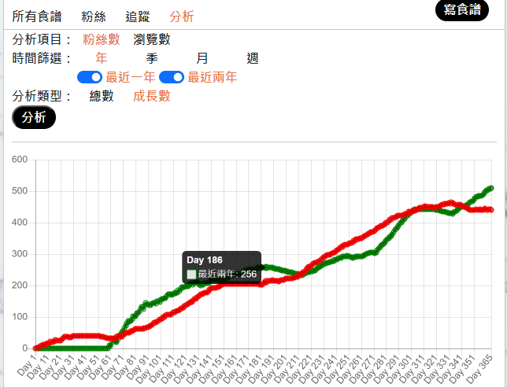
網站功能介紹 -使用者個人頁
粉絲分析
透過頁籤切換顯示的資訊
分析頁：
粉絲分析：
用Chart.js顯示粉絲數
變化的折線圖
分析頁籤
Notes:
分析頁籤 會顯示 分析項目、時間、類型
分析項目可以選 粉絲數或食譜瀏覽數
選擇分析的時間 可以選兩個相同單位且不同時段的時間進行分析
點擊分析會透過AJAX 到指定的API 跟SERVER撈資料
最後將撈回來的資料進行整理後以CHART.JS呈現

Slide 49
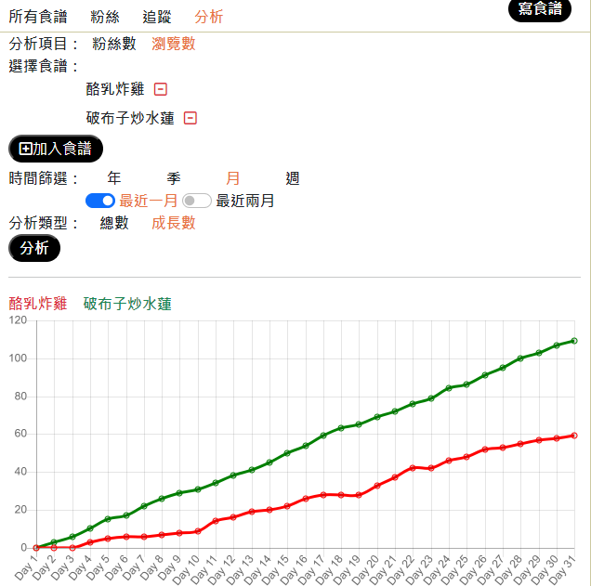
網站功能介紹 -使用者個人頁
分析頁籤
透過頁籤切換顯示的資訊
分析頁：
食譜分析：
用Chart.js顯示瀏覽數
變化的折線圖
食譜分析
Notes:
分析食譜前 需要選取要分析的食譜
可以選擇多個食譜進行分析

Slide 50
網站功能介紹 -使用者個人頁
分析頁籤
透過頁籤切換顯示的資訊
分析頁：
食譜分析： 用Chart.js顯示瀏覽數
變化的折線圖
食譜分析

Slide 51
網站功能介紹 -使用者個人頁
情境介紹:
小明在食譜底下留言， 發現自己的頭像是預設的無名氏頭像，覺得很沒有特色。
所以小明想要編輯自己的個人資訊，讓更多的人可以認識小明。

Slide 52
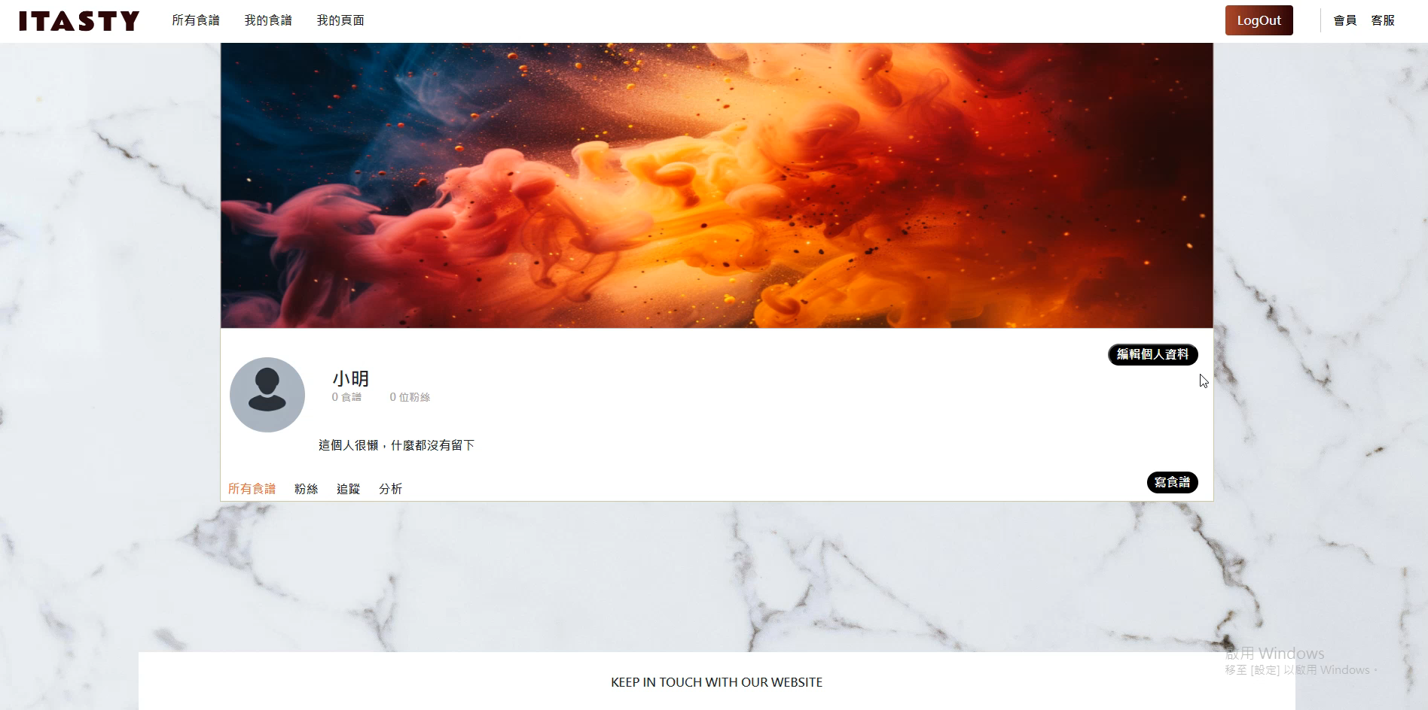
網站功能介紹 -使用者個人頁

Slide 53
網站功能介紹 -使用者個人頁
情境介紹:
Alice今天要撰寫一篇新的食譜， 想要根據過去一個月食譜點閱數， 來決定這次的食譜 要用哪種方式來撰寫。
透過分析功能發現之前寫的破布子炒水蓮的成長數明顯較高，所以覺得用該食譜的撰寫方式來寫這次的食譜。

Slide 54
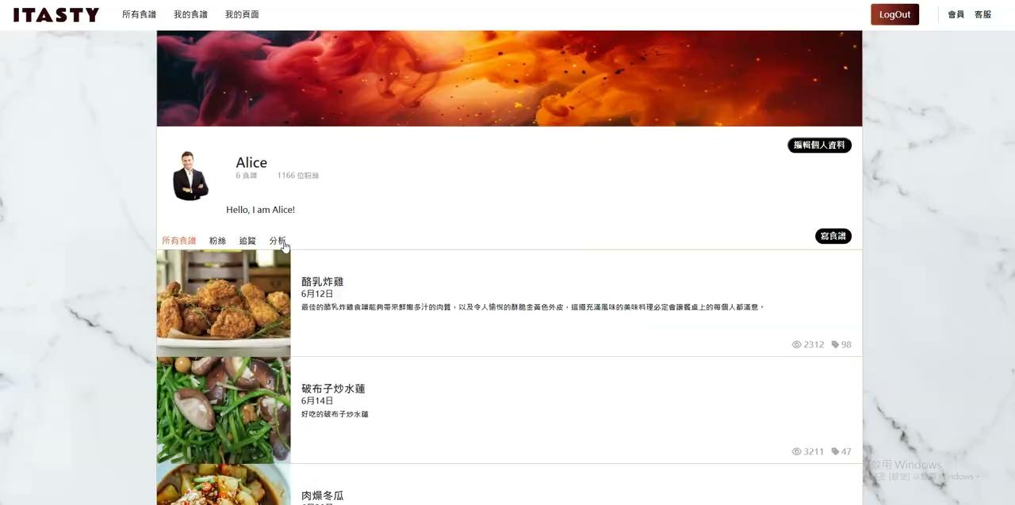
網站功能介紹 -使用者個人頁

Slide 55
網站功能介紹 -問題表單與後台
李家愷

Slide 56
網站功能介紹 -問題表單
情境介紹:
因為冬天將近，小明希望平台可以多加入羊肉相關的食譜，例如羊肉爐。
所以小明想給網站一些建議!

Slide 57
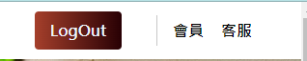
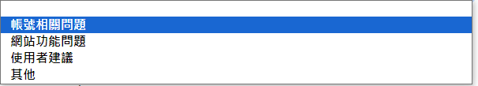
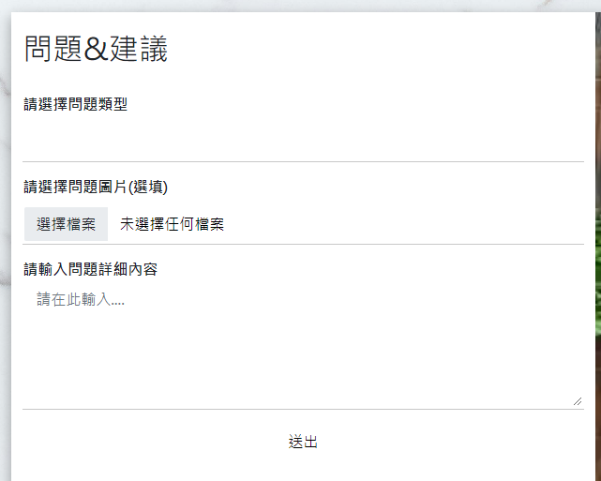
網站功能介紹 -問題表單
小明點選了在網頁右上角的客服按鈕，想給網站一些建議。
提供四個選擇給使用者選擇
可以加入圖片檔案輔助說明
可以對問題詳細描述，讓管理員更清楚小明需要幫助的地方

Slide 58

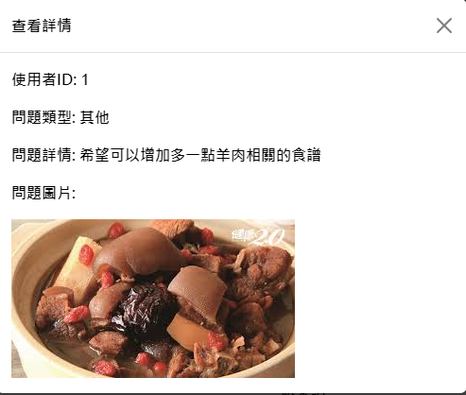
網站功能介紹 -後台(問題表單)
點選『查看詳情』，查看使用者提供詳細內容以及圖片輔佐管理員理解使用者遇到的問題。
除了問題詳情外，也有附圖幫助管理員了解使用者問題

Slide 59

問題表單(Demo)

Slide 60
網站功能介紹 -後台(內容管理)
情境介紹:
因為首頁內容有些需要實時更新，為了讓管理員可以方便快速的管理首頁內容，可以在後台的內容管理頁，快速的更換首頁的內容。

Slide 61
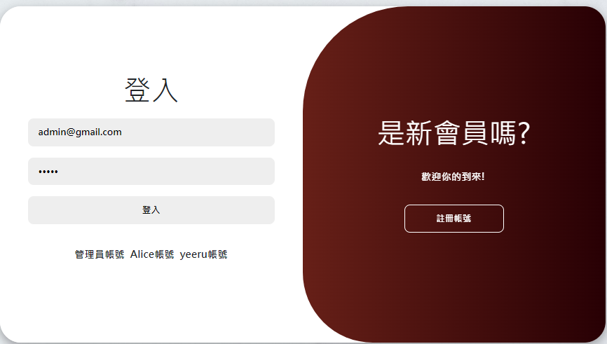
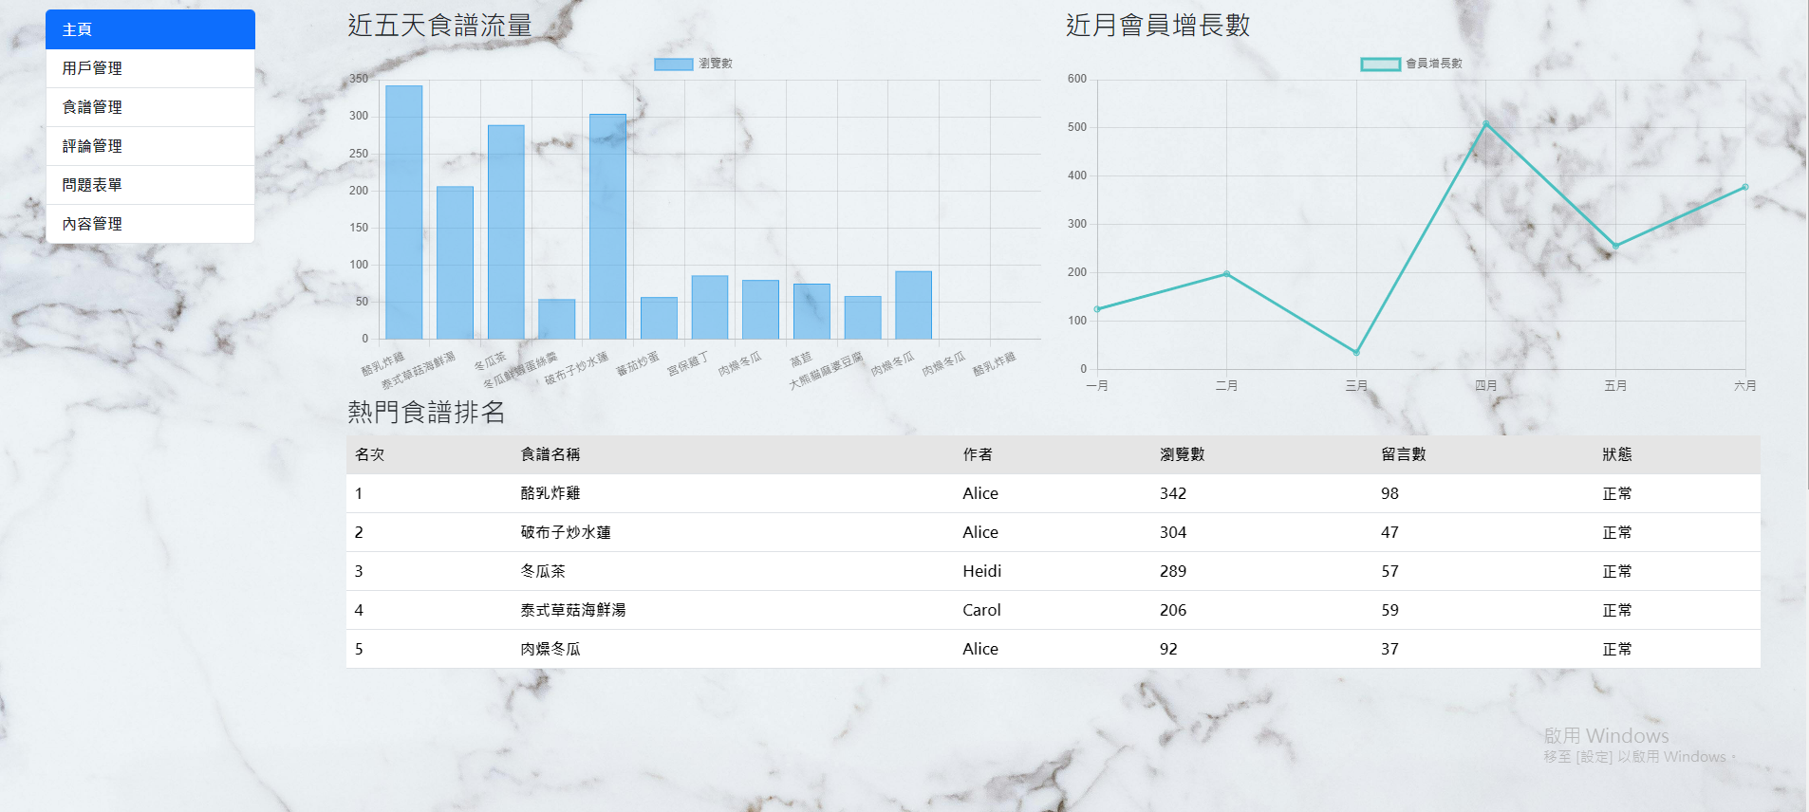
網站功能介紹 -後台
使用Chart.js製作的圖表可快速得知近月該平台的營運流量
管理員可以透過管理員帳號從登入頁，進入後台。
選擇頁面
觀看最近熱門食譜的排序，決定最近首頁可以放什麼當季食材。

Slide 62
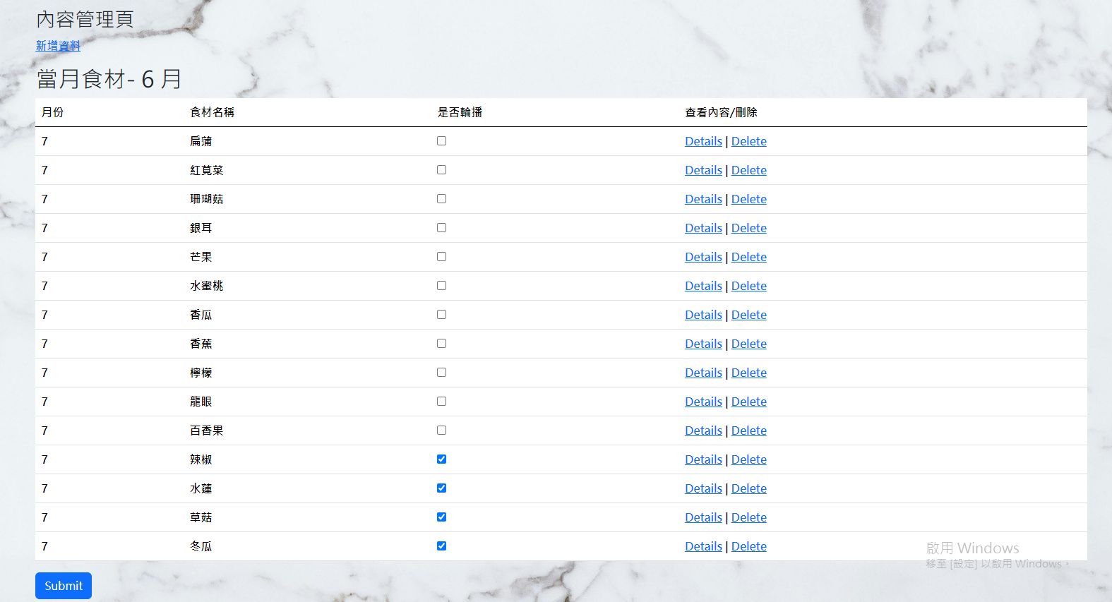
網站功能介紹 -後台
所以到後台的內容管理頁面，新增了一筆當季食材-水蓮。

Slide 63


網站功能介紹 -後台
首頁當季食材的內容跟後台設定同步更換

Slide 64

後台 - 當季食材(Demo)

Slide 65
網站功能介紹 -後台
情境介紹:
因為維護平台的健康與和諧，是平台的責任，所以平台管理員需要審核評論、用戶以及食譜，以保護用戶免受冒犯、侮辱、歧視等不適當內容的影響，營造一個友好安全的互動環境。

Slide 66

網站功能介紹 -後台
管理員需要處理最近平台的用戶檢舉、留言檢舉以及食譜檢舉。
點選進入檢舉的審核，管理員可以看到檢舉詳情

Slide 67

網站功能介紹 -後台
可以點選連結，直接到被檢舉的頁面進行觀看是否有違規。
點選是否違規

Slide 68

後台-評論審核(Demo)

Slide 69
網站功能介紹 -後台
情境介紹:管理員審核時，不小心按錯了按鈕!
放心!!只要還未關閉頁面，我們都可以隨時更改審核結果。

Slide 70
Thank you

